Slide 1

Техники тест-дизайна
Lection 7

Slide 2
Техники тест-дизайна
Техники тест-дизайна – это совокупность правил, позволяющих правильно определить список проверок для тестирования. И самое важное, это уметь на интуитивном уровне применять данные правила. Именно умение «проводить аналитику в голове» отличает хорошего тестировщика!

Slide 3
Классы эквивалентности
Класс эквивалентности (Equivalence class) – это набор входных (или выходных) данных ПО, которые обрабатываются программой по одному алгоритму или приводят к одному результаты.

Slide 4
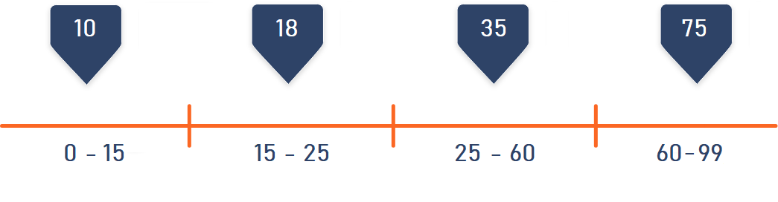
Классы эквивалентности

Slide 5
Уровни применения техник тест-дизайна
Первый уровень – проверка элементов системы (например, полей, чекбоксов, кнопок и т.д.)
Второй уровень – проверка логики работы системы при комбинации данных в элементах системы
Третий уровень – проверка бизнес- процесса системы и логики работы программы.
Классы эквивалентности в большей степени относятся к 1-му уровню и применяются для проверки элементов программы. Но идеологически, данный подход можно применять и для других уровней.

Slide 6
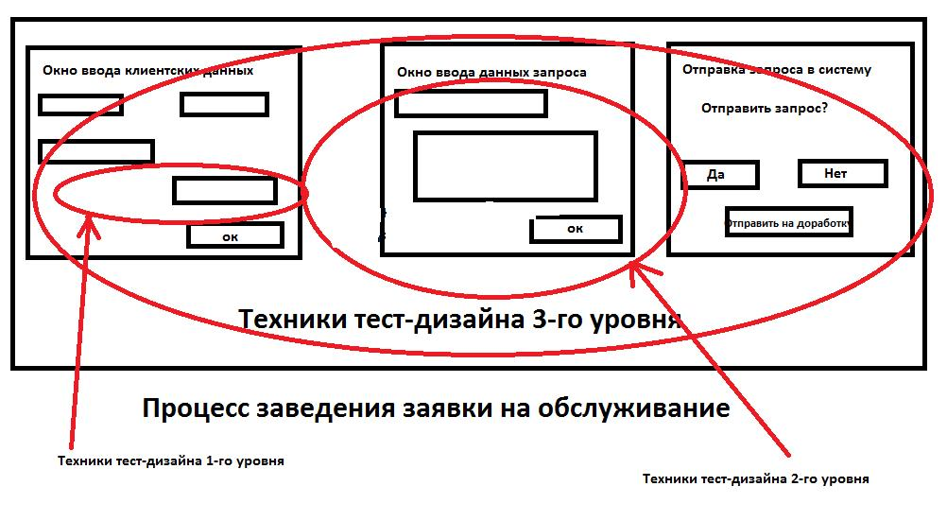
Уровни (иллюстрация)

Slide 7
Граничные значения
Граничные значения дополняют эквивалентные классы, тем самым полностью покрывая проверки элемента ПО. Граничные значения – техника тест-дизайна, которая дополняет классы эквивалентности дополнительными проверками на границе изменения условий.
Что определить граничные значения нужно нечто иное. А именно, определить, какие значения являются начальным и конечным для нашего класса.
NB(!!!): Годы исследований в области тестирования показали, что бОльшая часть дефектов находится тестировщиками именно на стыке значений, которые меняют условия работы программы.

Slide 8
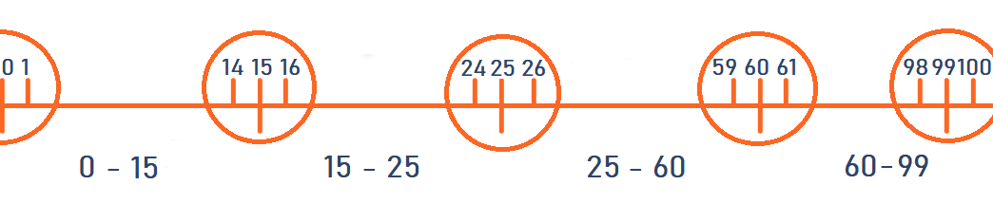
Граничные значения

Slide 9
Применение
Чаще всего их применяют при разработке нового ПО, потому что единожды после проверки элементов системы при разработке они в дальнейшем не часто подлежат изменению на уровне работы элемента. Не нужно постоянно проверять каждое значение элемента в каждом экране вашей программы, но имейте ввиду, что если изменяется логика обработки данных в элементах программы, необходимо повторно убедиться в правильности обработки значений элемента.

Slide 10
Таблица принятия решений
Другое название метода – матрица принятия решений. Эта техника подходит для более сложных систем, например – двухфакторной аутентификации. Предположим, чтобы войти в систему, пользователю нужно ввести сначала логин и пароль, а затем еще подтвердить свою личность присланным в смс кодом.
Этот метод хорош тем, что он показывает сразу все возможные сценарии в форме, понятной даже неспециалисту.

Slide 11
Пример таблицы принятия решений
 | Правило 1 | Правило 2 | Правило 3 | Правило 4
Условия
Стаж 5 лет | Нет | Нет | Да | Да
Был в авариях? | Да | Нет | Да | Нет
Результат
Страховка | 200 руб | 100 руб | 50 руб | 10 руб

Slide 12
Pair-wise testing (попарное тестирование)
Суть техники заключается в минимизации вариативности комбинаций проверок, достаточных для обеспечения высокого качества ПО. Простыми словами, в данной технике применяется правило Парето, 80 % качества можно достичь всего 20% проверок комбинаций данных. Данная техника была выведена путем более 15-тилетнего исследования IEEE в области анализа причин возникновения дефектов в системе. Результаты исследования показали, что 98% всех дефектов возникают при конфликте ПАР входных данных или ОДНОГО входного параметра.

Slide 13
Попарное тестирование
Сколько вариантов проверок?
Пол: Мужчина/Женщина
Возраст: от 0 до 15, с 16 до 17, с 18 до 21, с 22 до 35, с 36 до 80, старше 80 лет
Гражданство: гражданин, вид на жительство, беженец, гражданин другого государства, без документов
Источник дохода: работа по договору подряда, работа по контракту, ИП, предпринимательская деятельность, на иждивении, гос. пособия, самозанятость

Slide 14
Инструменты для попарного тестирования
PICT – Попарное независимое комбинаторное тестирование от Microsoft Corp.
IBM FoCuS – Единое решение для функционального покрытия от IBM.
ACTS – Расширенная комбинаторная система тестирования от NIST, агентства правительства США.
Hexawise
Jenny
Pairwise от Inductive AS
VPTag – бесплатный инструмент попарного тестирования

Slide 15
Предугадывание ошибки (Error Guessing — EG)
Это когда тестировщик использует свои знания системы и способность к интерпретации спецификации на предмет того, чтобы «предугадать» при каких входных условиях система может выдать ошибку.

Slide 16
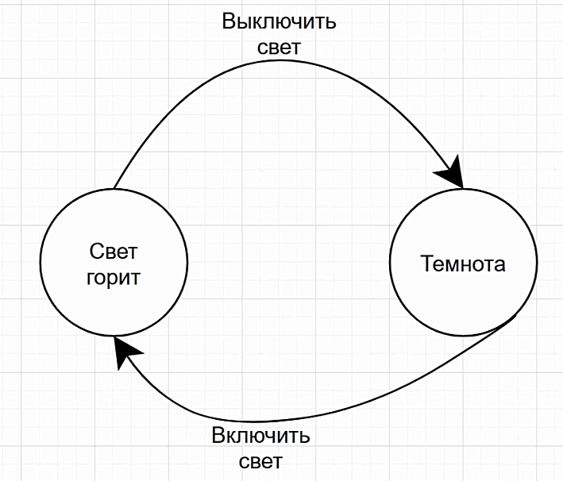
Диаграмма перехода состояний

Slide 17
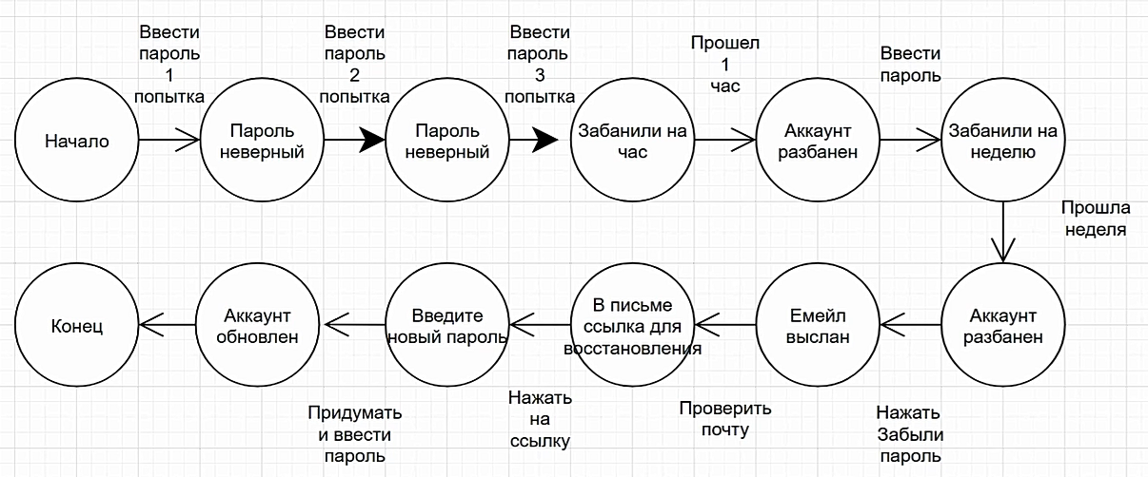
Пример-2

Slide 18
Диаграмма пользовательских ролей
Представим себе обычный интернет-магазин. Какие там есть роли? Например:
Администратор
Продавец
Покупатель (зарегистрированный)
Незарегистрированный пользователь
У каждой роли есть свои права и доступы.

Slide 19
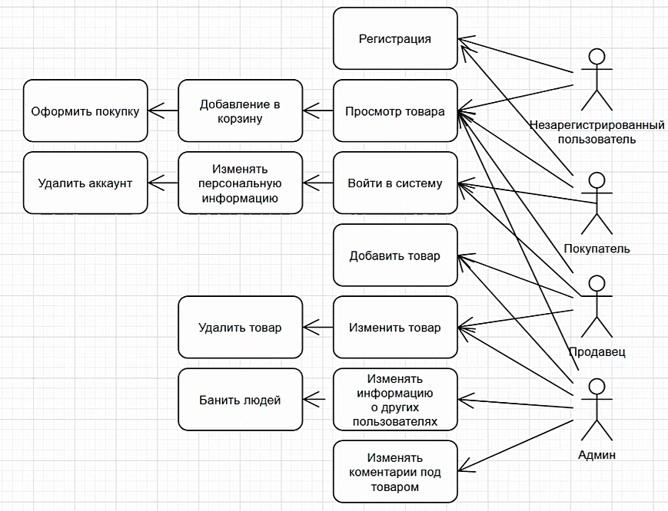
Пример

